Slide 1
モバイルフレンドリー対策はWordPressで！
html制作のWebサイトでは…
スマートフォン表示になっていない。
お知らせ記事の更新は制作会社へ依頼が必要 → 費用発生
「モバイルフレンドリー」 とは、Googleが2015年4月に全世界で実装したアルゴリズムです。
スマートフォンでの閲覧に適していないページの順位を引き下げる仕組みですので、人材採用を重要視される企業様におかれては、既存Webサイトをスマートフォンに対応させることが必須となります。
WordPress環境であれば、お客様側で、お知らせ記事の更新も容易に行え、モバイルフレンドリーに対応可能ですので、Webサイトの新設やリニューアルにおいても「WordPress化」をお勧めします。

Slide 2
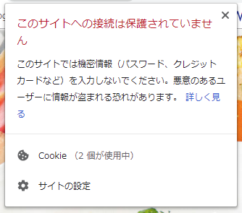
非常時SSL通信 警告表示
■SSL通信
https://xxxxxx.xx.xx
■非SSL通信
保護されていない通信
http://mediaprime.jp
http://xxxxxx.xx.xx
ログイン ID/パスワードを要求するWebサイト、
個人情報/カード情報を要求するWebサイトは、
情報漏えいなどの危険性があることを意味します。

Slide 3
常時SSL通信のメリット
企業イメージとして安心感を提供
Webサイトの高速表示
訪問者増加が期待できる
■Webブラウザ「Google Chrome」シェアランキング
【日本】
【世界】

Slide 4
動作確認対象Webブラウザについて（2019年5月20日現在）
Webサイト制作において、下記の通り、動作確認対象ブラウザを特定させていただきます。
PC用Webブラウザ
Windows：Microsoft Edge / Google Chrome
Mac：Apple Safari / Google Chrome
スマートフォン用Webブラウザ
iPhone / iPad：Apple Safari
Android：Google Chrome
「Internet Explorer」について
「日本マイクロソフト株式会社 Internet Explorer サポートチームのブログ」で発表されている通り、「Internet Explorer との後方互換性が必要な業務Webシステムには Internet Explorer を利用いただき、Internet Explorer でなければならない場合以外は Microsoft Edgeをご利用いただくことを提案」との基本ポリシーであるため、Webサイト制作おいて、動作確認からは除外させていただきます。
https://blogs.technet.microsoft.com/jpieblog/2018/07/18/internet-explorer-support/

